Slide 1

Методы научного исследования
Слайд-лекция по дисциплине: «Визуализация в научных исследованиях»
для специальности :6М070300 – «Информационные системы»
Разработали: Ph.D. доктор , ст.преп.кафедры ИВС
Амиров А.Ж.
ст.преп.кафедры ИВС Кайбасова Д.Ж.
Караганда - 2015

Slide 2
План лекции:
1. Определение и классификация научных исследований;
2. Структура научного исследования;
3. Методология научного познава-ния;
4. Научные методы эмпирического исследования;
5. Методы теоретического исследо-вания.

Slide 3
Рекомендуемая литература:
Основная литература:
1. Рузавин Г.И. Методология научного познания / Г. И. Рузавин. – М. : Юнити, 2013 г.;
2. Сабитов Р.А. Основы научных исследований: Учеб. пособие / ЧГУ, Челябинск, 2012 г.;
Дополнительная литература:
1. Штенников Д. Методы проведения научных исследований, СПб ИТМО, 2013 г.

Slide 4
Определение и классификация научных исследований
Наука – сложное общественное, социальное явление, особая сфера приложения целенаправ-ленной человеческой деятельности, главной задачей которой является получение новых знаний, их освоение и создание новых методов и средств для решения этой задачи.
Научное исследование или научно-исследовательская работа включает в себя 3 основных компонента:
  - целесообразную деятельность человека, т.е. собственно научный труд;
  - предмет научного труда;
  - средства научного труда.

Slide 5
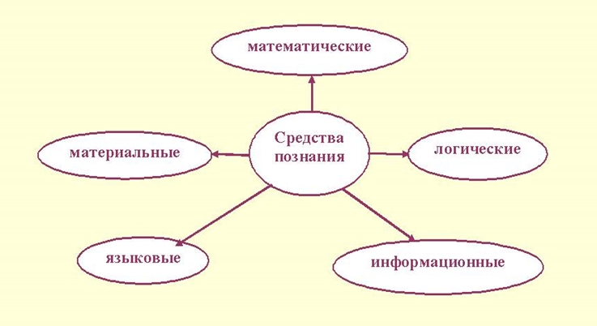
Средства научного исследования
(средства познания)

Slide 6
Определение и классификация научных исследований
Целесообразная научная деятельность опирается на совокупность конкретных методов познания и необ-ходима для приобретения новых или уточненных знаний об объекте исследования, использует соответствующее научное оборудование.
Предмет научного труда – это объект исследования, на познание которого направлена деятельность ученного.

Slide 7
Определение и классификация научных исследований
Научные
исследования
Фундаментальные исследования
Прикладные исследования
Разработки

Slide 8
Определение и классификация научных исследований
1. Фундаментальные исследования – это получение принципиально новых знаний и дальнейшее развитие системы уже накопленных знаний. Цель исследований – открытие новых законов природы, вскрытие связей между явлениями и создание новых теорий.
2. Прикладные исследования – создание новых либо совершенствование существующих средств производства, предметов потребления и пр.
3. Разработки – использование результатов прикладных исследований для создания и отработки опытных моделей техники, технологии производства, а также усовершенствование существующей техники.

Slide 9
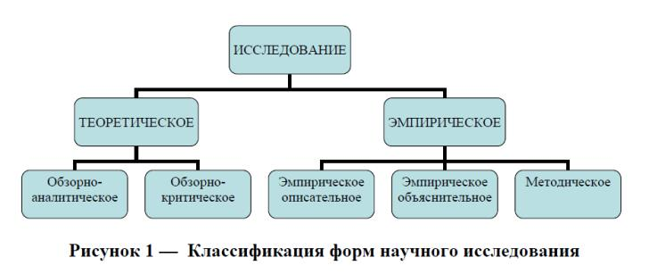
Структура научного исследования
Научное исследование, проводимое в области прикладных наук, проходит ряд этапов, которые составляют структуру научного исследования.

Slide 10
Структура научного исследования
Постановка проблемы
Поиск проблемы, четкая формулировка задачи научного исследования
Выдвижение и обоснование гипотезы
На основе сформулированной задачи исследования и критического анализа собранной исходной информации осуществляется выработка гипотезы
Теоретические исследование
Цель – обобщить наблюдаемые явления, связи между ними, получить следствий из принятой рабочей гипотезы.

Slide 11
Структура научного исследования
Экспериментальное исследование
Цель эксперимента зависит от характера научного исследования и последовательности его проведения
Анализ и сопоставление результатов
Подтверждение рабочей гипотезы и формулирование следствий, вытекающих из нее, или необходимость уточнения гипотезы
Заключительные выводы
Подводятся итоги исследования, формулируются полученные результаты и проверяется их соответствие поставленной задаче.

Slide 12
Методология научного познания
Научное исследование – это целенаправленное познание, результаты которого выступают в виде системы понятий, законов и теорий. Характеризуя научное исследование, указывают на его следующие отличительные признаки:
- обязательно целенаправленный процесс, достижение осознанно поставленной цели, четко сформулированных задач;
- процесс, направленный на поиск нового, на творчество, на открытие неизвестного, на выдвижение оригинальных идей, на новое освещение рассматриваемых вопросов.

Slide 13
Методология научного познания
Объектом научно-теоретического исследования выступает не отдельное явление, конкретная ситуация, а целый класс сходных явлений и ситуаций, их совокупность.
Цель, непосредственные задачи научно-теоретического исследования состоят в том, чтобы найти общее у ряда единичных явлений, вскрыть законы, по которым возникают, функционируют, развиваются такого рода явления, т.е. проникнуть в их глубинную сущность.

Slide 14
Методология научного познания
Метод (от греч. – способ познания) – означает «путь к чему-либо», способ деятельности субъекта в любой ее форме.
Метод – это система предписаний, рекомендаций, предостережений, образов и пр. указывающих, как сделать что-то.
Понятие «методология» имеет два основных значения:
1) система определенных способов и приемов, применяемых в той или иной сфере деятельности;
2) учение об этой системе, общая теория метода, теория в действии.

Slide 15
Методология научного познания
Основная функция метода – внутренняя организация и регулирование процесса познания или практического преобразования того или иного объекта.
Главное предназначение любого метода – на основе соответствующих принципов (требований, предписаний и пр.) обеспечить успешное решение определенных познавательных и практических проблем, оптимальное функционирование и развитие объектов.

Slide 16
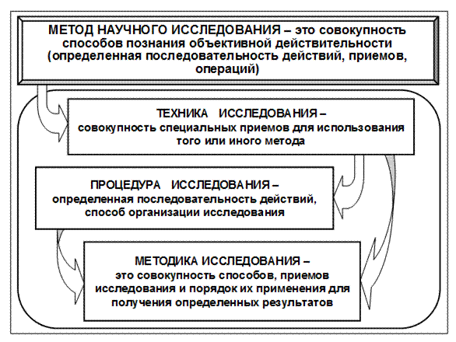
Методология научного познания

Slide 17
Методология научного познания
Любой научный метод разрабатывается на основе определенной теории. Эффективность, сила того или иного метода обусловлены содержательностью, глубиной, фундаментальнос-тью теории.
Основные различия теории и метода состоят в следующем:
- теория - результат предыдущей деятельности;
- метод – исходный пункт и предпосылка последующей деятельности.

Slide 18
Методология научного познания
Главные функции теории – объяснение и предсказание (с целью отыскания истины, законов, причины и т.п.), метода – регуляция и ориентация деятельности.
Теория – система идеальных образов, отражающих сущность, закономерности объекта, а метод – система правил и предписаний, выступающих в качестве орудия дальнейшего познания и изменения действительности.
Теория нацелена на решение проблемы – представляет данный предмет, метод – на выявление способов и механизмов его исследования и преобразования.

Slide 19
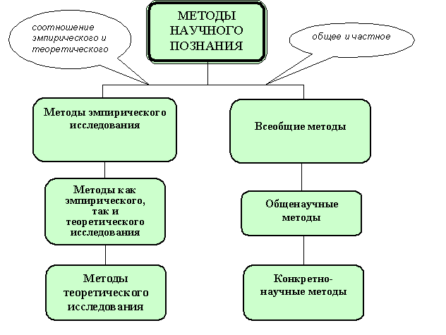

Slide 20
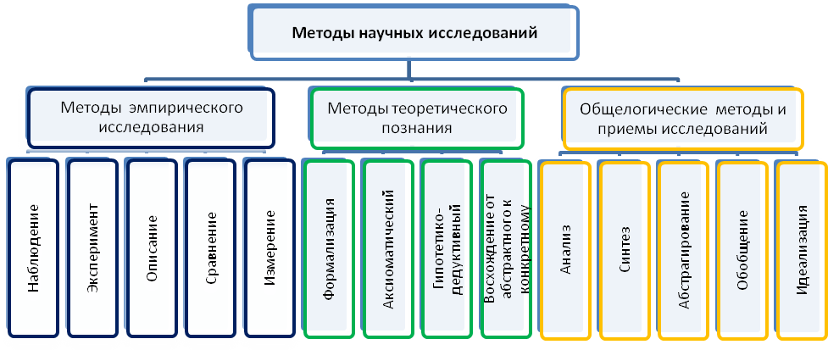

Slide 21
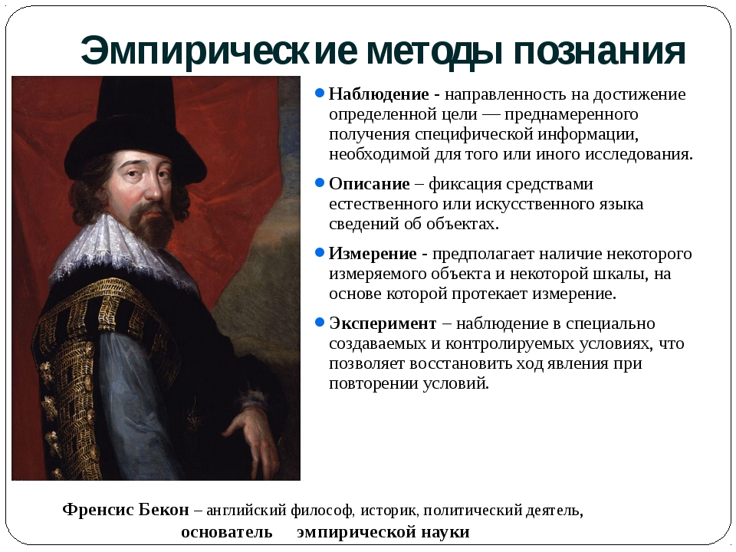
Научные методы эмпирического исследования

Slide 22
Методы теоретического исследования
К основным научным методам теоретического исследования относятся:
- формализация;
- аксиоматический метод;
- гипотетико-дедуктивный.
Формализация – отображение содержательного знания в знаково-символическом виде.
Значение формализации в научном познании состоит в следующем:
- формализация позволяет анализировать, уточнять, определять и разъяснить понятия;
- формализация приобретает важную роль при анализе доказательств;
- формализация служит основой для процессов алгоритмизации и программирования вычислительных устройств.

Slide 23
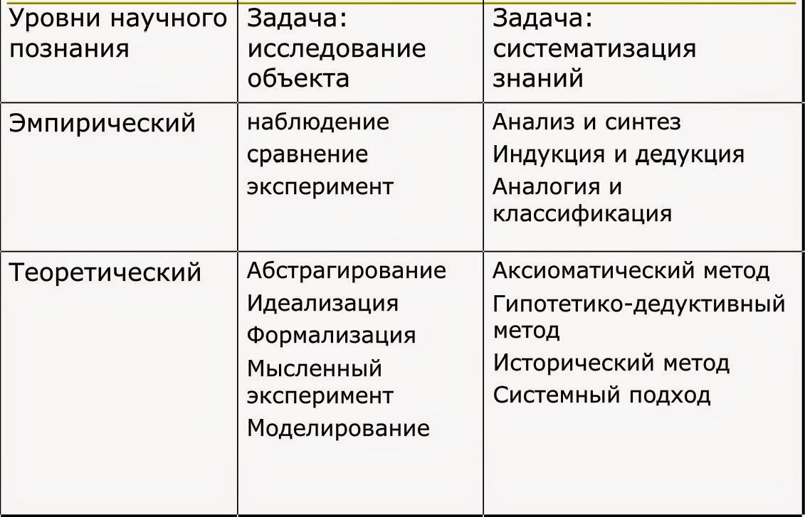

Slide 24
Методы теоретического исследования
Аксиоматический метод – один из способов дедуктивного построения научных теорий при котором:
- формулируется система основных терминов науки;
- из этих терминов образуется некоторое множество аксиом (постулатов) – положений, не требующих доказательств и являющихся исходными, из которых выводятся все другие утверждения данной теории;
- формулируется система правил вывода, позволяющая преобразовывать исходные положения и переходить от одних положений к другим, а также вводить новые термины в теорию.

Slide 25
Методы теоретического исследования
Доказательство в аксиоматическом методе – это некоторая последовательность формул, каждая из которых либо есть аксиома, либо она получается из предыдущих формул по какому-либо правилу вывода.
Аксиоматический метод – только один из методов построения научного знания. Он имеет ограниченное применение, поскольку требует высокого уровня развития аксиоматизируемой содержательной теории.

Slide 26
Методы теоретического исследования
Гипотетико-дедуктивный метод – заклю-чается в создании системы дедуктивно связанных между собой гипотез, из которых, в конечном счете, выводятся утверждения об эмпирических фактах.
Метод основан на выведении (дедукции) заключений из гипотез и других посылок, истинное значение которых неизвестно.
Исходные понятия: гипотеза (предположение) – положение, выдвигаемое в начале предварительного условного объяснения явления или группы явлений; предположение о существовании некоторого явления.

Slide 27
Контрольные вопросы:
1. Понятие о науке. Структура научного исследования;
2. Научное исследование: его сущность и особенности;
3. Классификация методов научного познания;
4. Общенаучные подходы и методы исследования;
5. Простой тип научного исследования;
6. Значение формализации в научном познании;
7. Основные требования к научному наблюдению.

